Slide 1
工程概论 第0章 课程说明
授课教师：孙运雷

Slide 2

联系方式
主讲：孙运雷 系主任
单位：计算机科学系
地点：工科楼E座1123房间
Email：sunyunlei@upc.edu.cn
电话：18853283536（微信同号）
QQ：48971181

Slide 3
课程简介
《工程概论》课程是计算机类专业通识必修课程，覆盖工程教育专业认证通用标准对毕业要求提出的工程与社会、健康、安全、法律、经济、管理等多项非技术因素。
本课程围绕解决计算应用领域复杂工程问题这一主题，采用讲授、案例分析与讨论的授课方式，展开工程项目管理、工程与社会、环境与可持续发展、职业健康与人身安全、安全与隐私、知识产权、职业道德与责任等解决计算应用领域复杂工程问题所需要的非技术因素知识，讨论工程实践对诸多因素的影响，以及如何运用工程背景知识，分析评价这些影响，以培养学生的综合能力、社会责任感及作为未来工程师应承担的工程道德和责任。

Slide 4



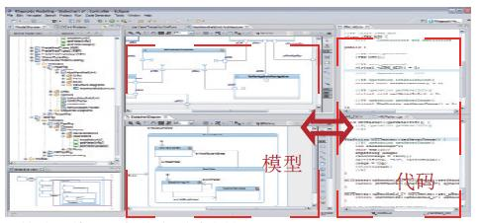
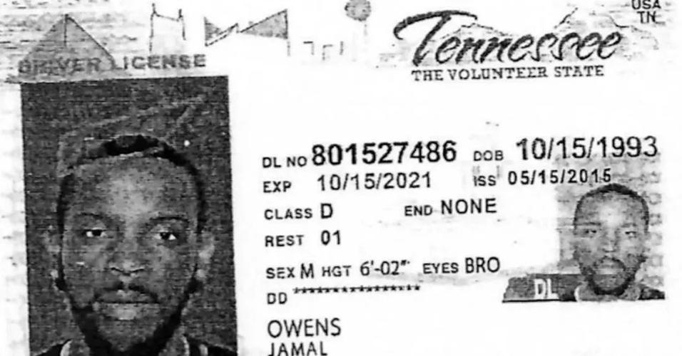

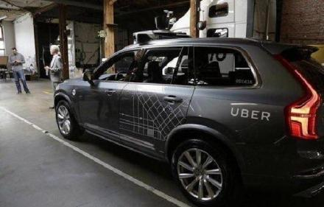
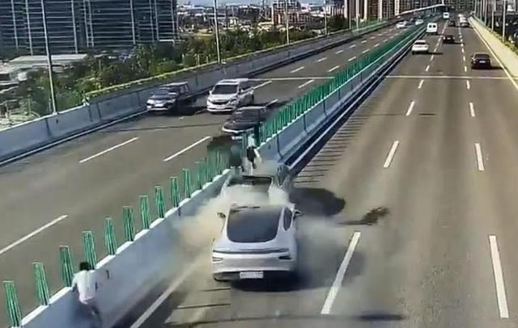
案例
人工智能
人脸识别
自动驾驶

Slide 5
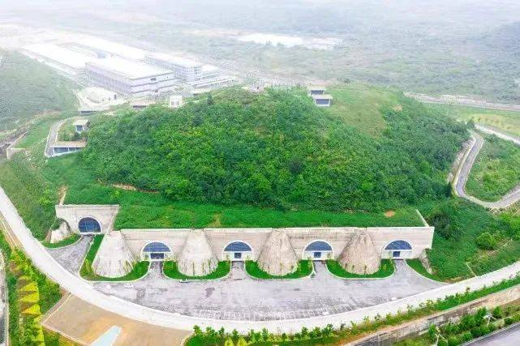


案例
数据中心
腾讯贵州洞库式数据中心
微软海底数据中心
阿里巴巴千岛湖数据中心
人身安全、网络安全、信息安全、社会安全、国家安全
道德规范、法律法规、侵权隐私
经济效益、项目管理、风险分析

Slide 6
课程基本信息
课程名称（中文）：工程概论
课程名称（英文）：Introduction to Engineering
课程类别： 专业通识教育类课程
总学时数与学分：
32学时（2学分，4学时/周）；
先修课程： 软件工程；
教学形式：讲授+案例分析+讨论；
辅助平台：云课堂、雨课堂。

Slide 7

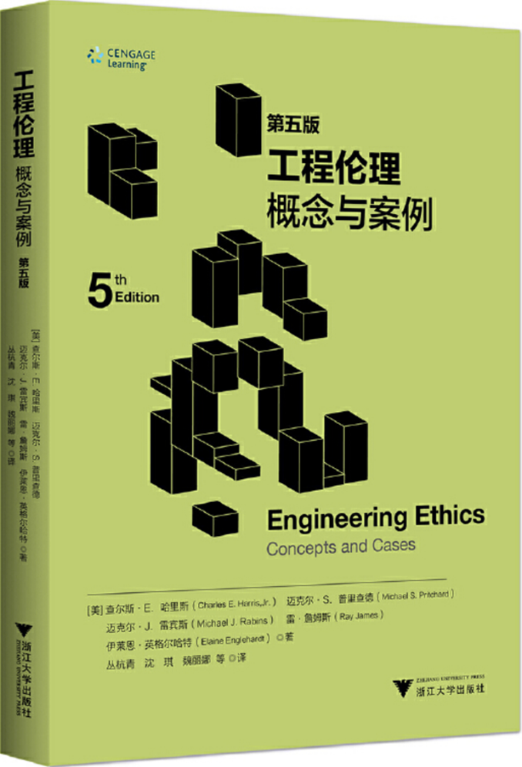
参考资料
《IT之火：计算机技术与社会、法律和伦理（原书第5版）》, Sara Baase, 机械工业出版社, 2020.1.1, ISBN:9787111640073.
《工程伦理：概念与案例（第五版）》, 丛杭青, 浙江大学出版社, 2018.7.1, ISBN:9787308182461.
美国计算机协会. 道德与职业行为准则, 2018.9.15.
工程教育认证标准, 中国工程教育专业认证协会, 2017.11.

Slide 8
课程目标
课程目标 | 对应指标点 | 对应毕业要求
目标1：能够解释计算应用领域的复杂工程项目的复杂性，描述计算应用领域的复杂工程活动与社会的关系，分析职业健康与人身安全管理措施，判别计算应用领域的复杂工程活动对文化的影响，并在计算应用领域的复杂工程活动的设计环节综合考虑社会、健康、安全以及文化等影响因素。 | 3.4 在计算系统的设计环节中能够考虑社会、健康、安全、法律、文化以及环境等影响因素 | 3. 设计/开发解决方案
目标2：能够识别计算应用领域的复杂工程活动所涉及到的技术标准体系、知识产权法律、隐私条例及其他行业法律法规，解释不同社会文化对计算应用领域的复杂工程活动的影响，聚焦安全风险，具备合规意识。 | 6.2 了解计算应用领域的技术标准体系、知识产权、隐私权、产业政策和法律法规，理解不同社会文化对计算应用领域的复杂工程活动的影响，建立起强烈的安全意识、合规意识 | 6. 工程与社会
目标3：能够描述工程实践与环境的相互关系，分析和评价工程实践对环境的相互影响。 | 6.3 能够分析和评价计算应用领域的复杂工程实践对社会、健康、安全、法律以及文化的影响，以及这些因素对项目实施的影响，并理解应承担的责任
目标4：知晓和理解2030年可持续发展目标，分析、评价实现可持续发展的方法措施。 | 7.1 知晓和理解环境保护和可持续发展的理念和内涵，关注环境保护和可持续发展在计算系统设计、实现及更新换代中的体现 | 7. 环境和可持续发展
目标5：能够分析、评价计算应用领域复杂工程问题的实践对环境和可持续发展的影响。 | 7.2 能正确评价计算应用领域复杂工程问题的实践对环境和可持续发展的影响
目标6：理解计算机专业人员的道德准则和社会责任，以及如何在工程实践中自觉遵守。 | 8.3 理解诚实公正、诚信守则的工程职业道德和规范，并能在工程实践中自觉遵守，履行责任 | 8. 职业规范
目标7：能够描述工程项目创新管理原理，解释经济决策方法，对比不同的管理与经济决策方法。 | 11.1 理解工程项目管理与经济决策原理，掌握计算应用领域的工程项目中涉及的管理与经济决策方法 | 11. 项目管理

Slide 9
课程内容安排
第1章 引言
第2章 工程与社会
第3章 信息安全与隐私
第4章 职业规范与伦理
第5章 知识产权
第6章 环境与可持续发展
第7章 工程项目管理与经济决策方法

Slide 10
考核方式
章次 | 案例分析作业 | 成绩 | 截止时间
第1章 引言 | 参考课堂实例，识别并分析一个计算领域复杂工程问题。 | 10% | 开课第二周末
第2章 工程与社会 | 在第一章的复杂工程问题基础上深刻分析该工程项目对社会的利弊影响 | 10% | 随章节
第3章 信息安全与隐私 | 在第一章的复杂工程问题基础上深刻分析该工程具有哪些安全与隐私隐患 | 10%
第4章 职业伦理 | 在第一章的复杂工程问题基础上深刻分析该工程项目应该遵守的职业道德和规范及可能产生的伦理问题。 | 10%
第5章 知识产权 | 在第一章的复杂工程问题基础上深刻分析该工程可能产生的知识产权法律问题，理解应承担的法律责任。 | 10%
第6章 环境与可持续发展 | 在第一章的复杂工程问题基础上深刻分析该工程实践的可持续性。 | 10%
第7章 工程项目管理与经济决策方法 | 在第一章的复杂工程问题基础上模拟推演该工程项目决策与管理的过程。 | 10%
课程总结 | 总结本课程认识，对各章提出完善建议 | 30% | 结课第二周末

Slide 11
课程群及模板
附件3 案例分析报告-word模板
附件4 课程总结报告-word模板
作业提交方式：
联系群课程助教，上交电子版
作业文件命名方式：
案例分析报告-计算2101-学号-姓名-第x章
课程总结报告-本研2101-学号-姓名-第x章

Slide 12
案例分析评分标准
评分项目 | 评价点 | 评分标准
案例正文（60%） | 案例选题（20%） | 选题紧密联系主题，具有典型性，意义重大，材料以作者实地调研获得的一手资料为主；内容充实。
 | 案例内容（30%） | 谋篇布局非常合理；起承转合分明；内容丰富，事件发展和冲突描述清晰。
 | 文本质量（10%） | 文本规范，语言生动，条理清晰，可读性强，摘要精炼，结语富有启发性，能引发深刻思考。
案例分析报告（40%） | 理论应用、分析水平、对策可行性 （40%） | 使用的理论和工具准确、合理；有恰当的分析框架，逻辑性强；分析深刻且准确；建议具有针对性、可行性和创新性。

Slide 13
课程总结报告评分标准
参考评分细则
A-课程认识深刻，问题思考深入，结构完整、格式规范、版面整洁美观，文本编辑工具运用熟练。 B-课程认识正确，问题思考较深，结构完整、格式规范，文本编辑工具运用较好。 C-课程认识基本正确，问题思考有一定深度，结构相对完整、格式相对规范，文本编辑工具基本会用。 D-课程认识没有大的偏差，问题思考较浅，结构基本完整、格式勉强规范，文本编辑工具运用出现错误。 E-课程认识错误，问题思考混乱，结构不完整、文字表达不清、错别字较多、语句不通顺，文本编辑工具运用较差。
[A,B,C,D,E]=[90-100,80-89,70-79,60-69,0-59]

Slide 14
本章结束

